Slide 1


МАДОУ «Детский сад №83»
МАДОУ «Детский сад №83»
Воспитатели: Мельник Светлана Васильевна
Андреева Валентина Геннадьевна
Педагог – психолог: Ермакова Ольга Александровна
Формы работы с детьми и родителями по формированию основ экологической культуры
город Череповец, 2025 год

Slide 2

Всё хорошее в детях из детства!
Как истоки добра пробудить?
Прикоснуться к природе всем сердцем
Удивиться, узнать, полюбить!
Мы хотим, чтоб земля расцветала
Чтоб росли как цветы, малыши
Чтоб для них экология стала
Не наукой, а частью души!

Slide 3
Человечество стоит перед лицом экологической катастрофы. Причиной нарушения экологического равновесия послужило потребительское отношение людей к окружающему миру. Началом формирования экологической направленности по праву можно считать дошкольное детство. Экологическое воспитание в дошкольном возрасте только начинается. Крупицы экологических знаний, полученные в детстве, помогут ребёнку ориентироваться в окружающей действительности, правильно понимать её. Но главное положат начало осознанному отношению к природе, определению своего места в ней в будущем. Чтобы раскрыть перед ребёнком красоту природы и научить видеть её, педагог должен уметь жить в гармонии с природой, увлекать детей своим примером. Дети очень наблюдательны и внимательны к словам педагога. Хорошо различают положительное и отрицательное в действиях взрослых.

Slide 4

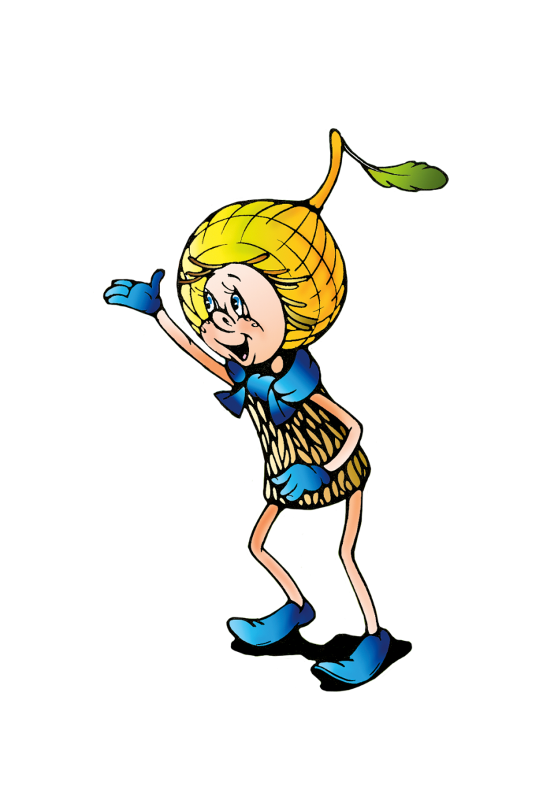
За последние годы нами проведена работа, направленная на решение следующих задач:
Развитие положительных нравственных качеств, побуждающих детей к соблюдению норм поведения в природе и в обществе.
Воспитание этических и эстетических чувств, развитие эмоций.
Формирование познавательных, практических и творческих умений экологического характера.

Slide 5
При построении экологической работы мы обратили особое внимание на следующие основные направления.
Познавательное направление работы включает цикл познавательных мероприятий:
дидактические игры
беседы
которые способствуют более глубокому расширение экологических знаний воспитанников.

Slide 6
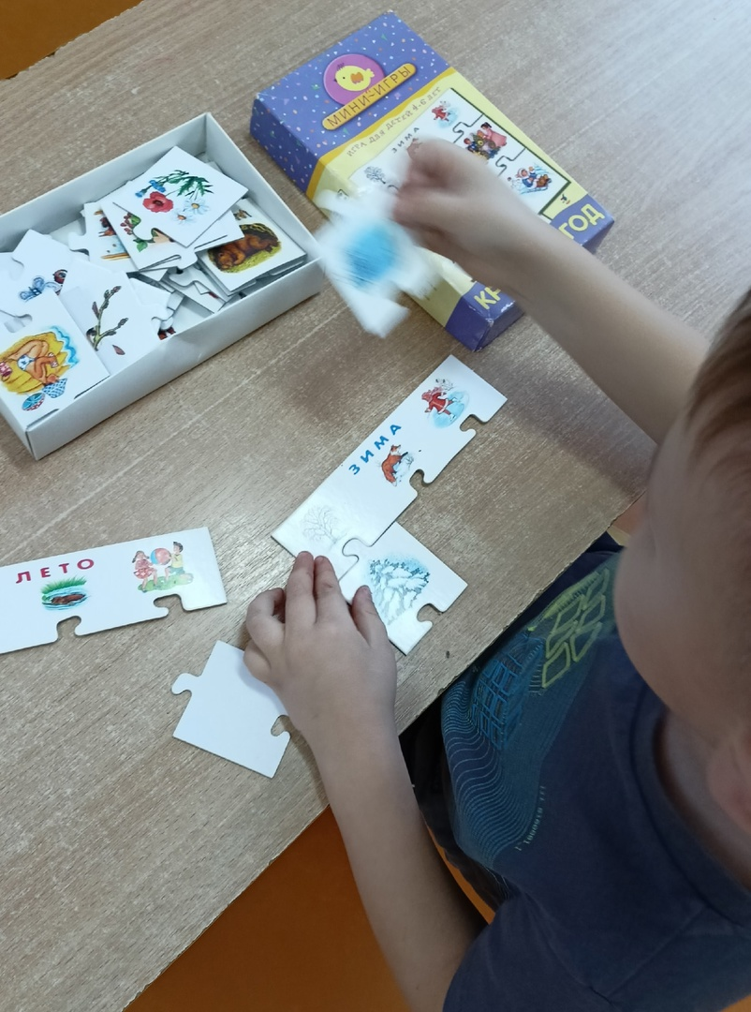

Slide 7
Познавательно - развлекательное направление ставит целью знакомство детей с компонентами живой и неживой природы, влияние деятельности человека на эти компоненты, в игровой занимательной форме.
театрализованные представления на экологическую тему
праздники
экологические игры, викторины

Slide 8
Изучения растительного и животного мира родного края, связано с практическими делами.
совместные с родителями акция по озеленению участка группы, территории ДОУ
работа на огороде
оформление цветника
акции по подкормке птиц
изготовление и развешивание кормушек
Всё это способствует развитию бережного отношения воспитанников к родной природе.

Slide 9
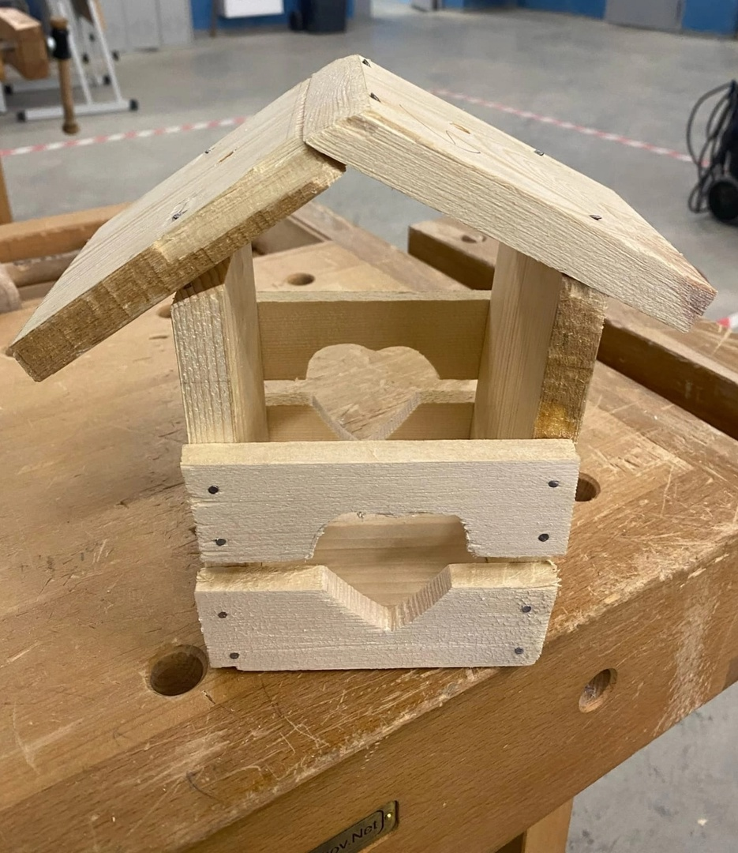
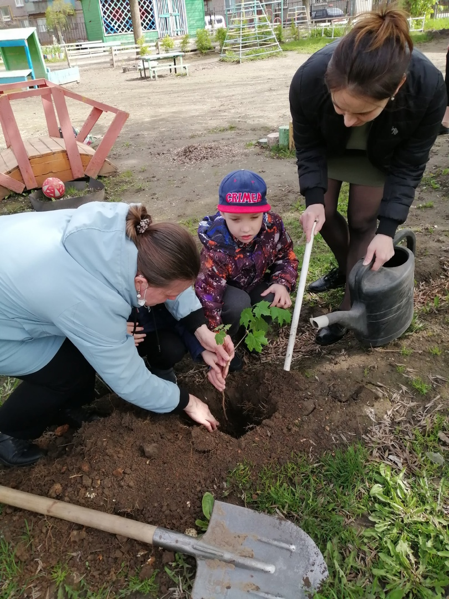
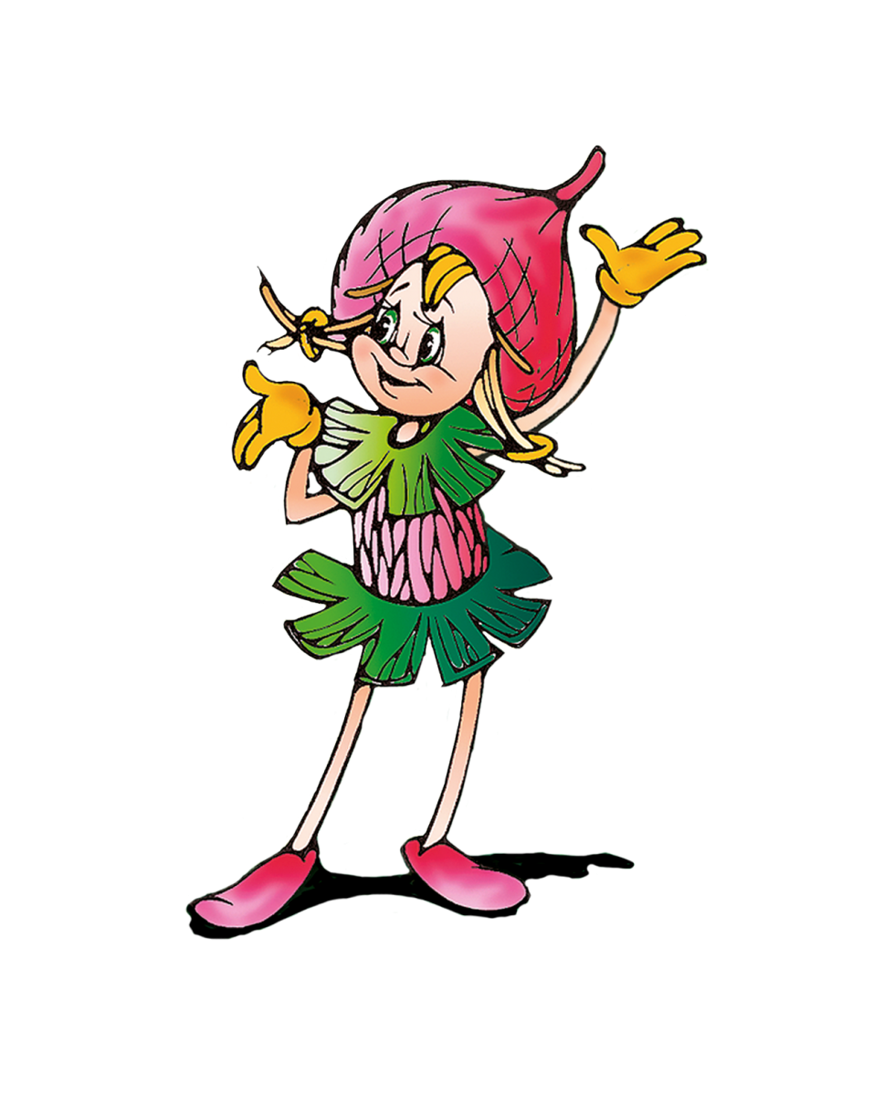

Slide 10
Исследовательское направление работы осуществляется в рамках следующих мероприятий.
Экспериментальная и проектная деятельность
Экскурсии в природу
Опыты
которые способствуют развитию мышления анализу полученных результатов.

Slide 11
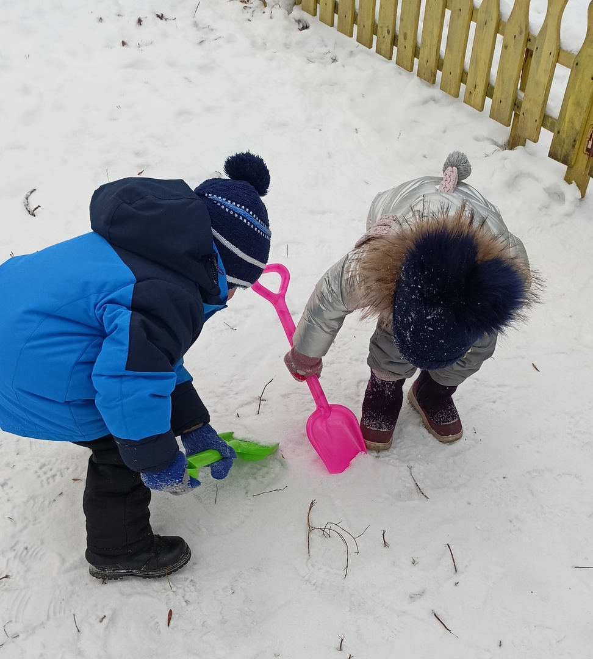
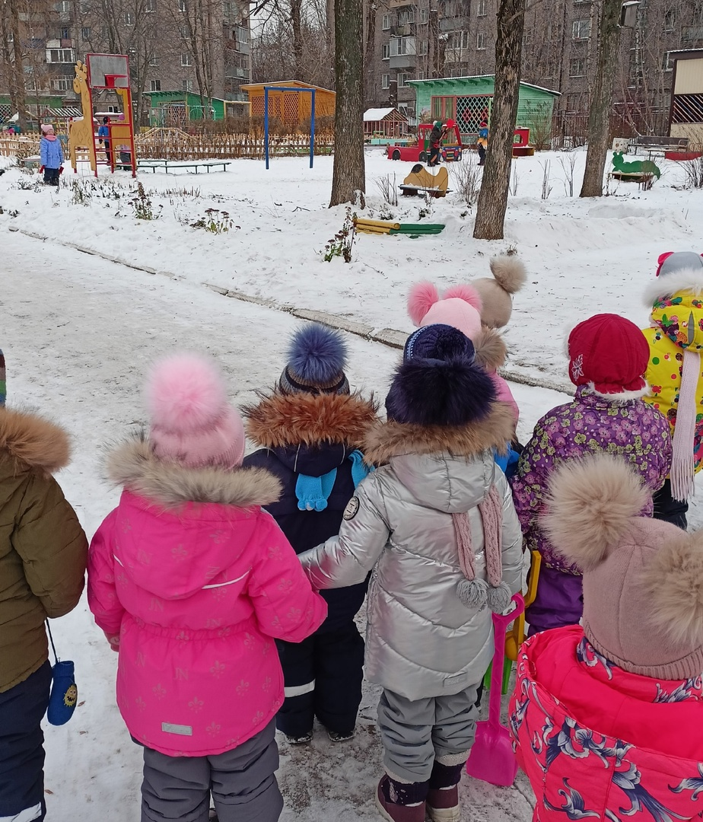
Пути реализации систем экологической работы.

Slide 12

ЭКОЛЯТА

Slide 13



Slide 14
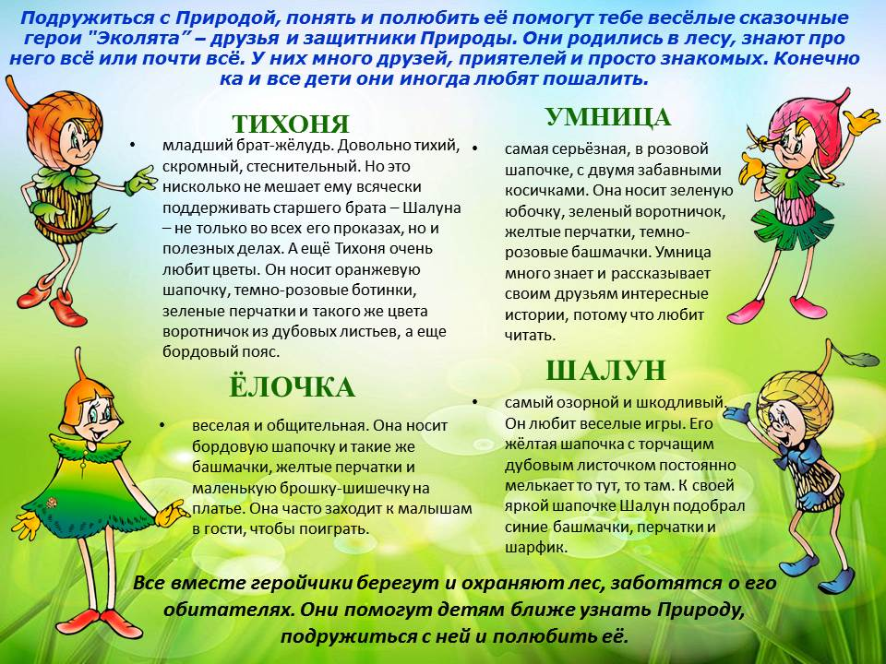

Slide 15
В нашем уголке природы представлены:
Комнатные растения;
Лейки, ведерки, грабельки, совочки, деревянные палочки для ухода за растениями;
Иллюстрации и картины «Времена года»;
Центр для игр «Песок - вода»;
Дидактические игры и сказки по экологическому воспитанию;
Предметные картинки «Домашние животные и их детеныши», «Времена года», «Дикие животные», «Овощи и фрукты», «Насекомые», «Деревья», «Цветы», «Птицы» и др.;
Фигурки домашних и диких животных; муляжи овощей и фруктов;
Художественная и познавательная литература на экологическую тематику; энциклопедии.
Природный материал (листья, шишки, камни, ракушки)
Коллекции камней, семян; гербарии растений и листьев.
Лепбуки.

Slide 16
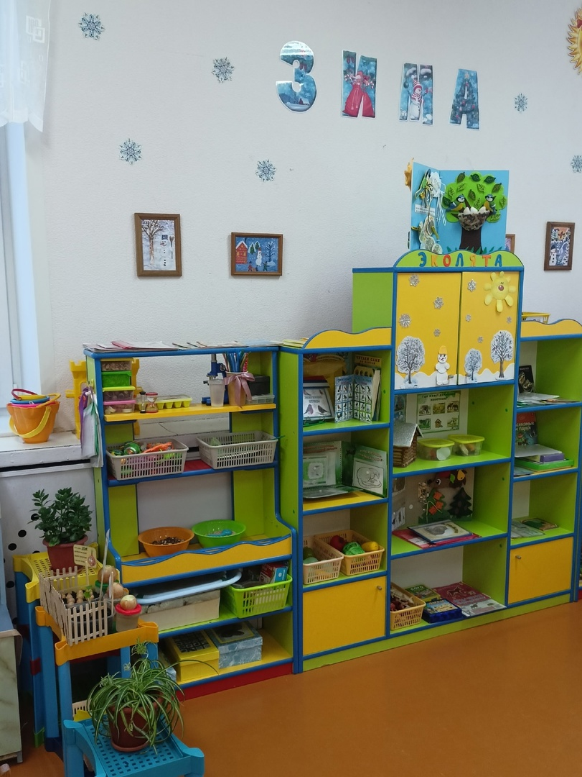

Slide 17
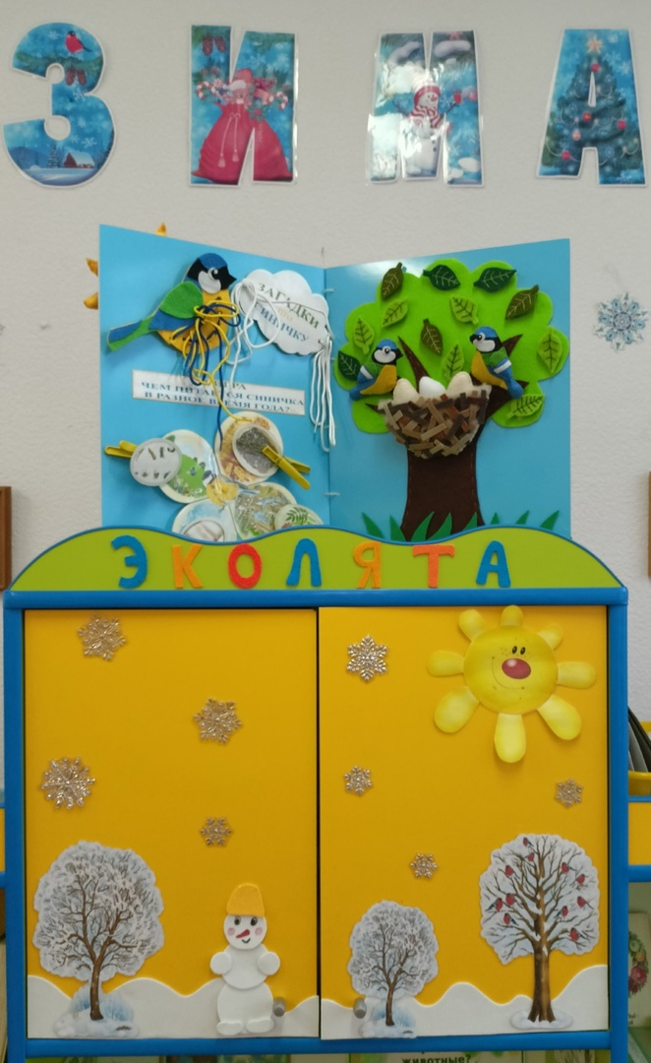
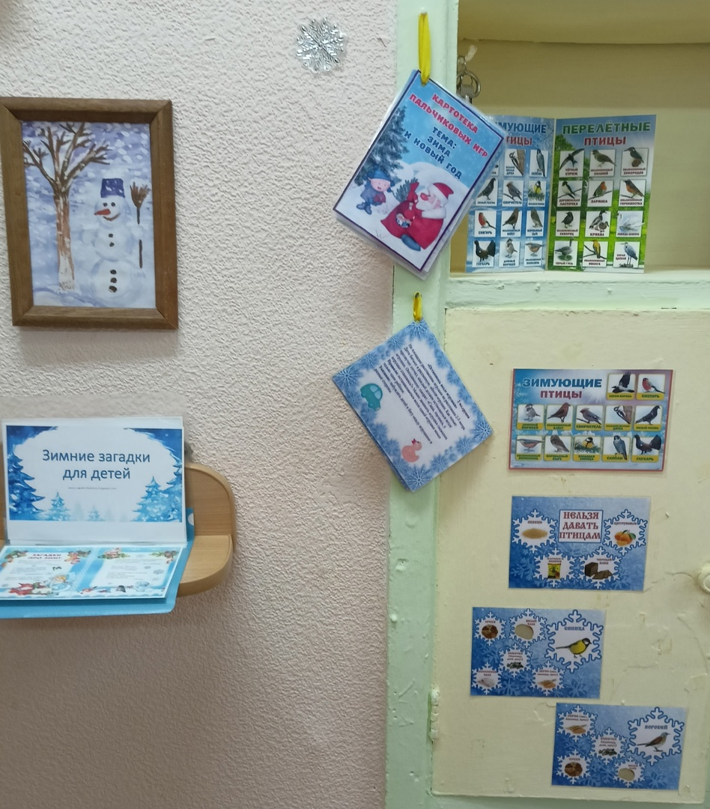
Тематический уголок по времени года

Slide 18
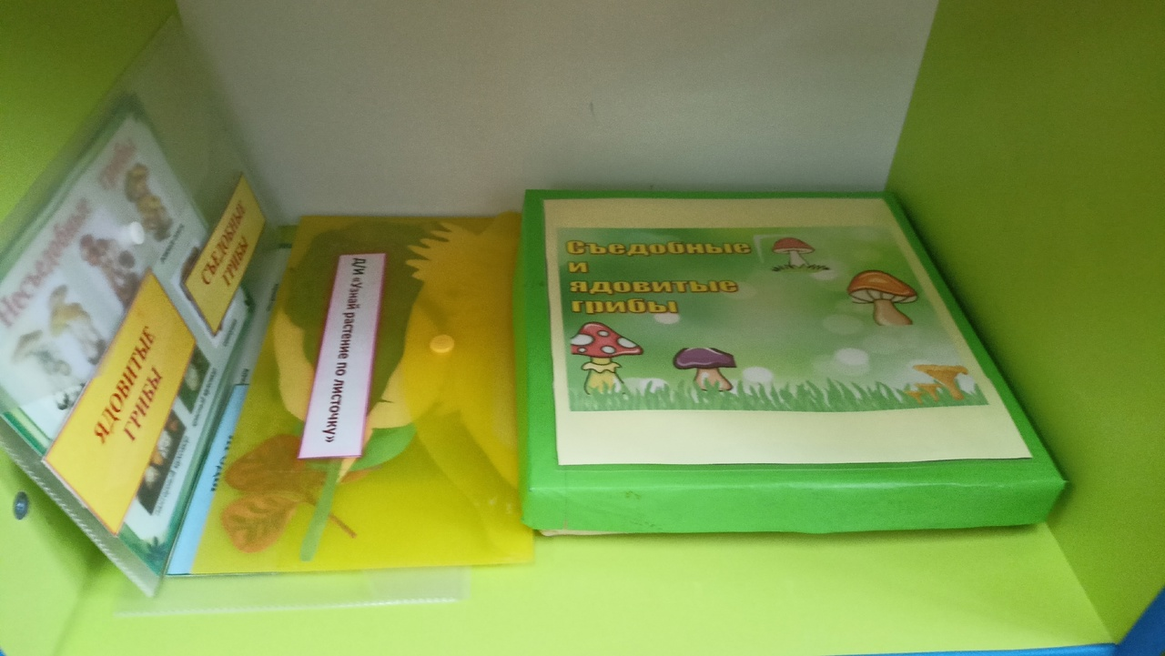
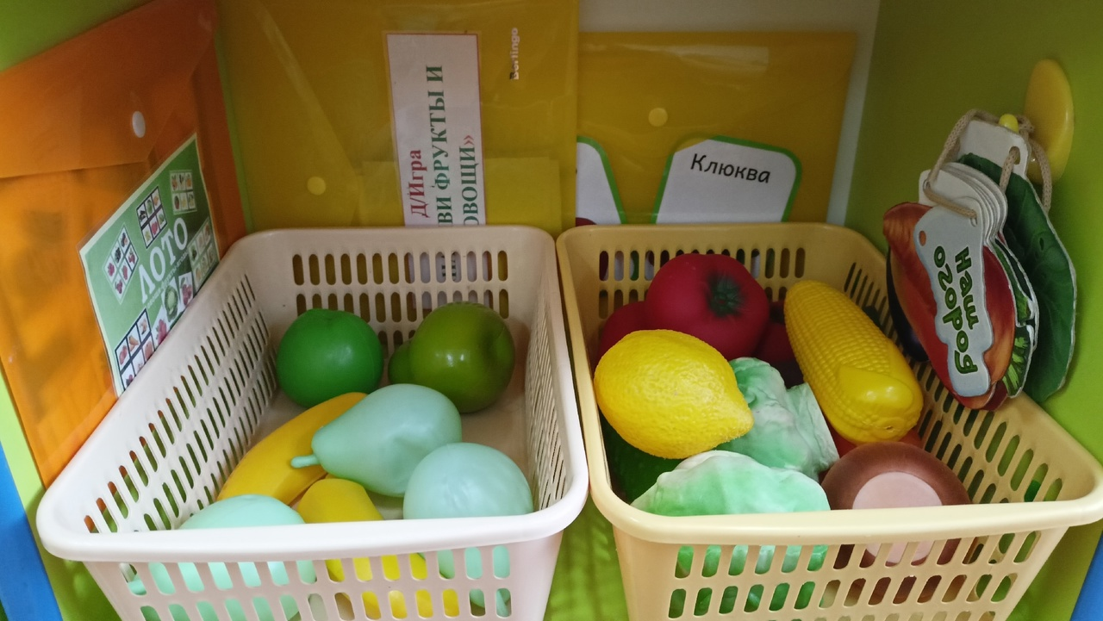
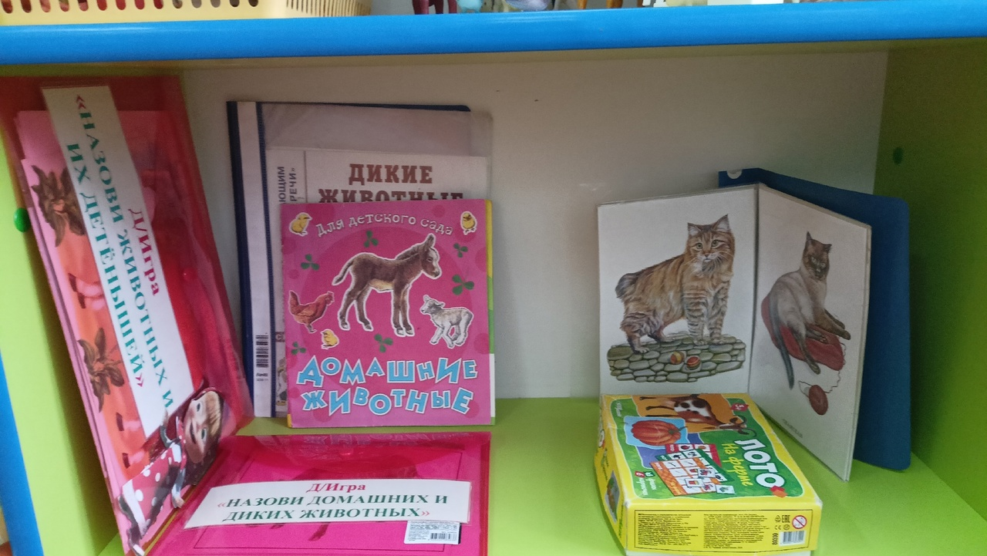
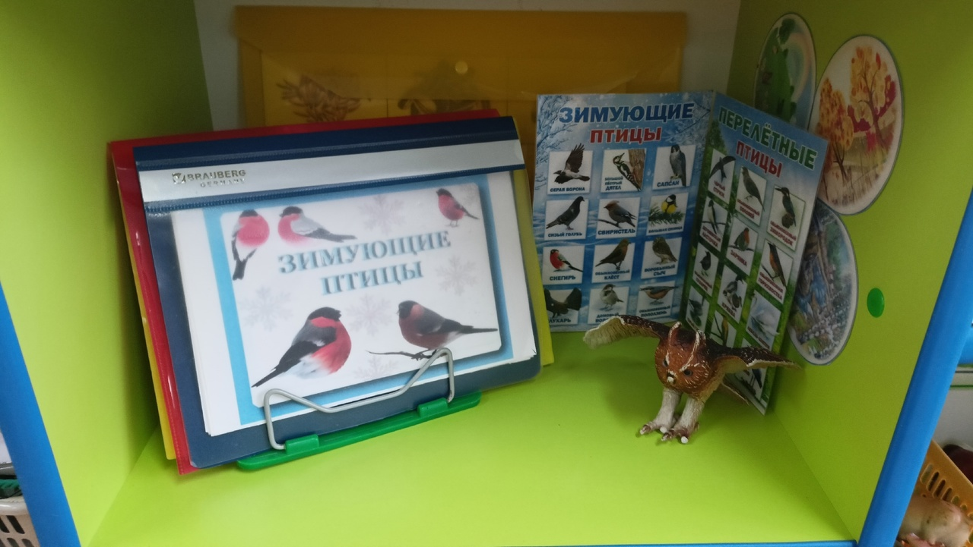
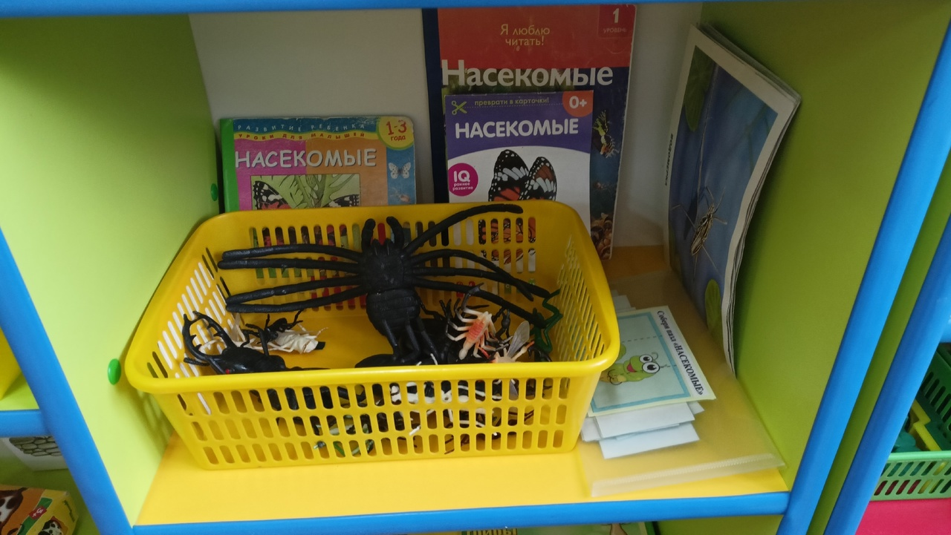
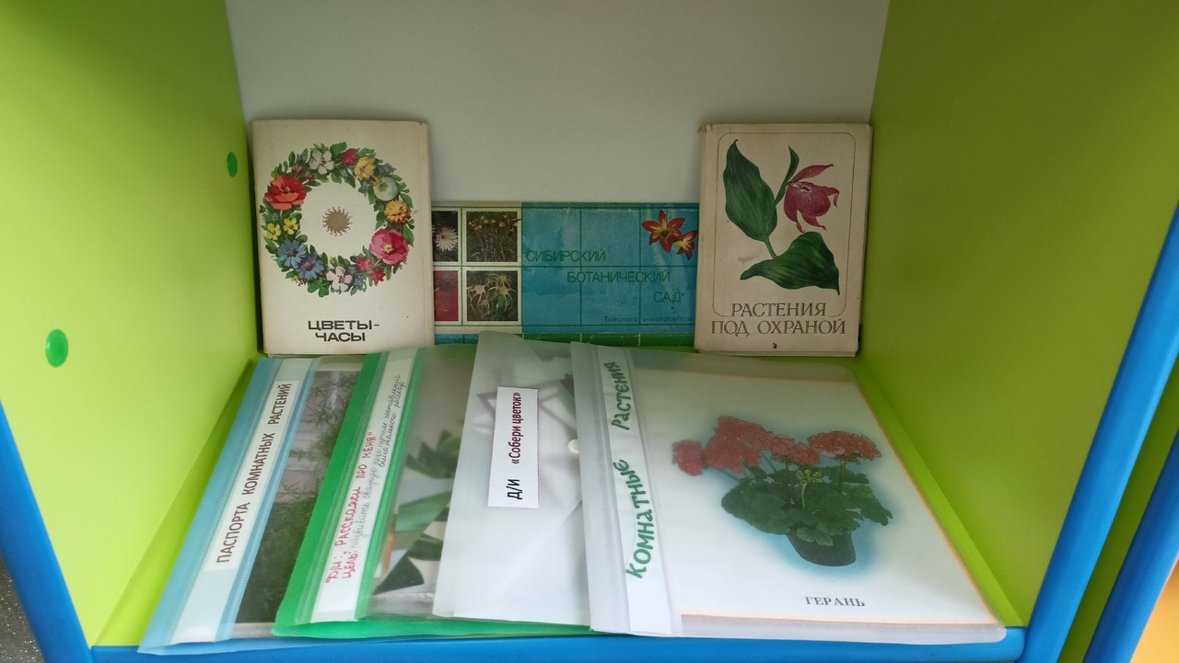

Slide 19
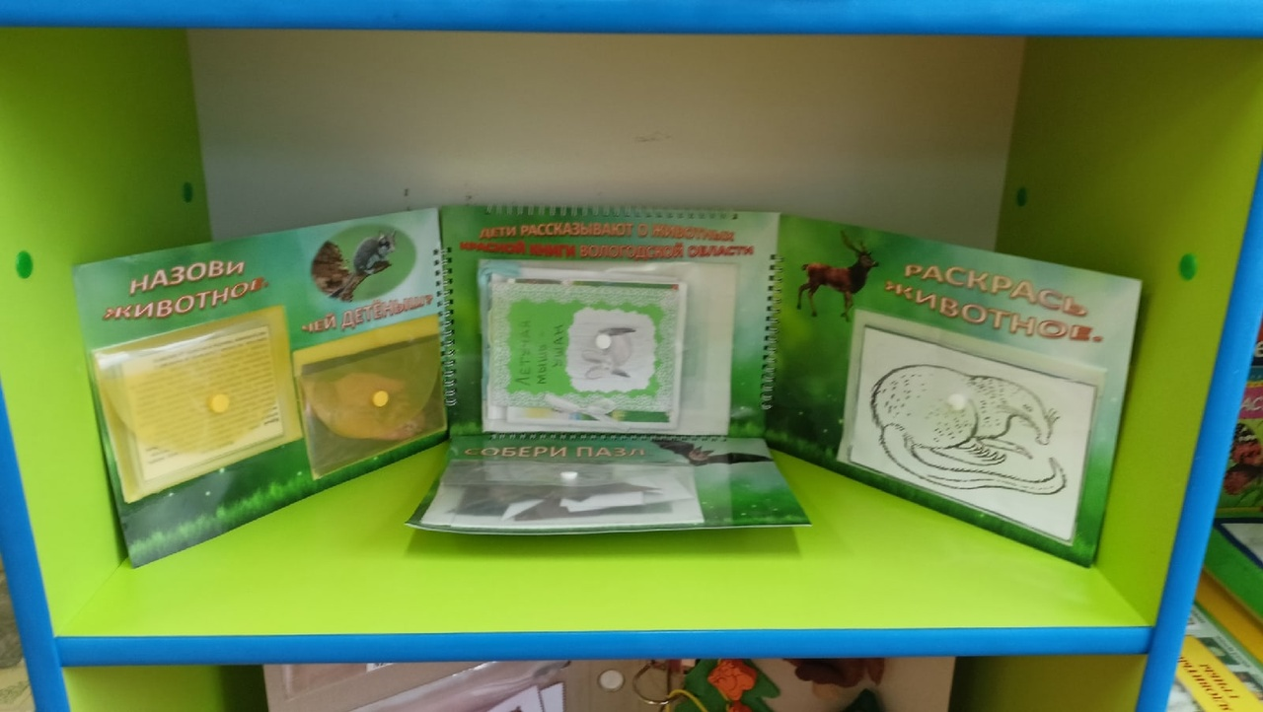
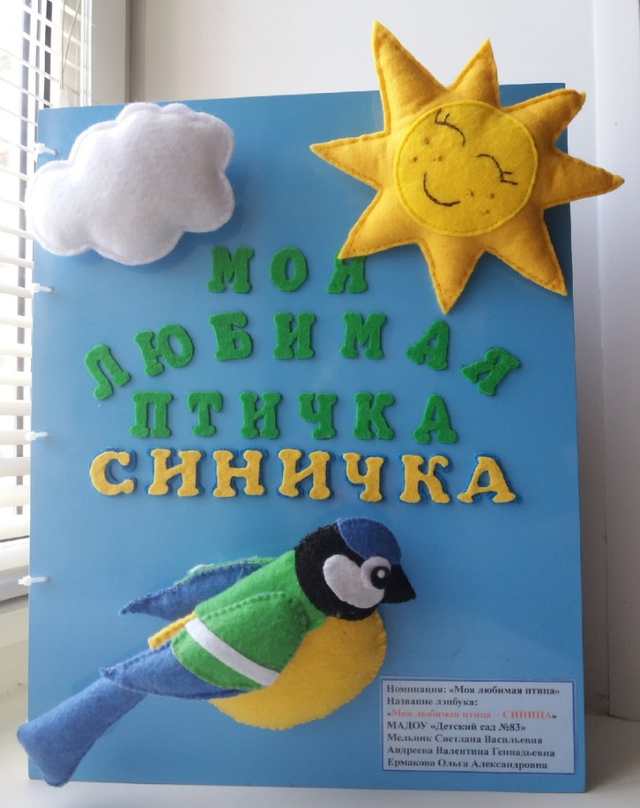
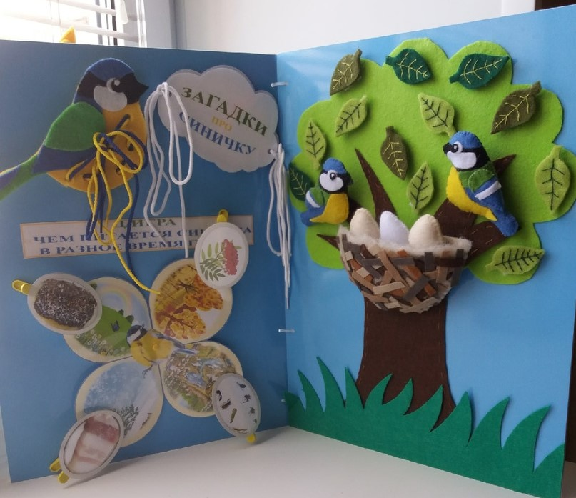
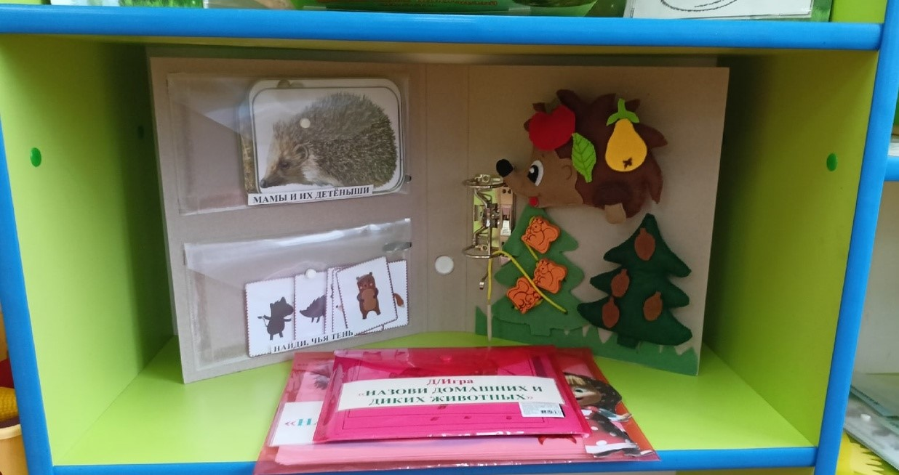
ЛЕПБУКИ НА ЭКОЛОГИЧЕСКУЮ ТЕМУ:
«Вологодский Ёжик Яша»
«Животные Вологодской области КРАСНАЯ КНИГА»
«Синичка – маленькая птичка»

Slide 20
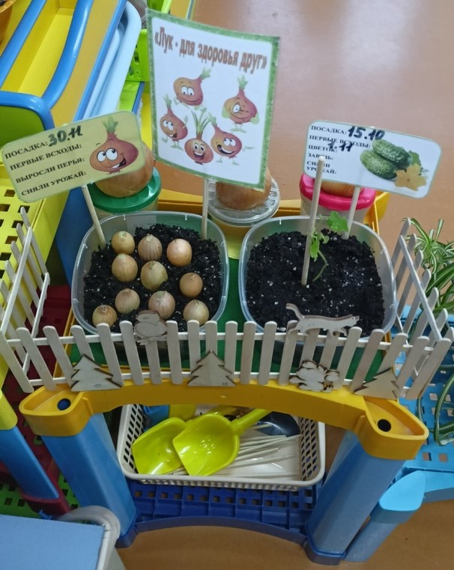
«Огород на окне»

Slide 21
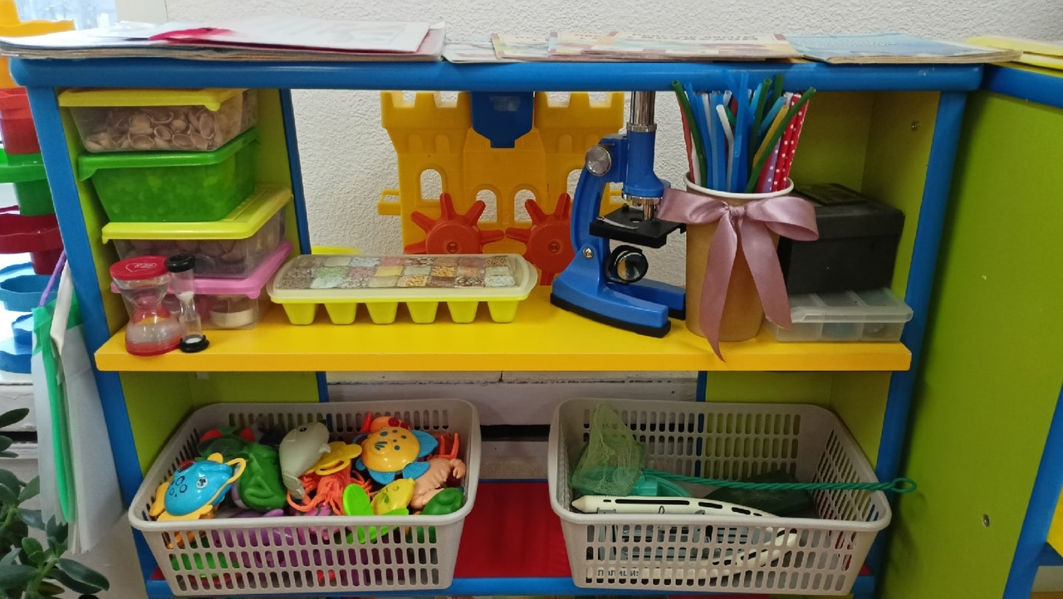
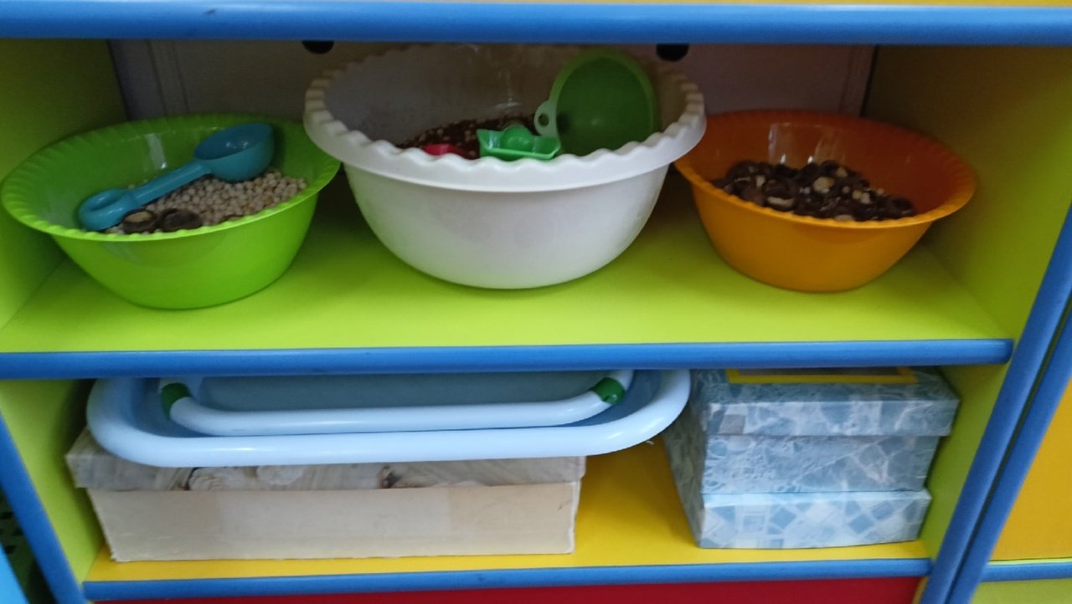
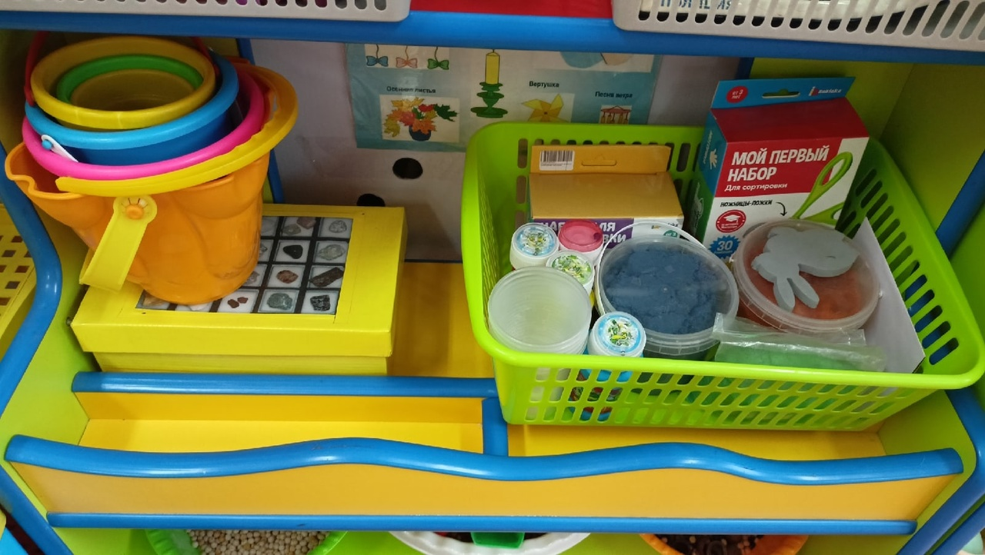
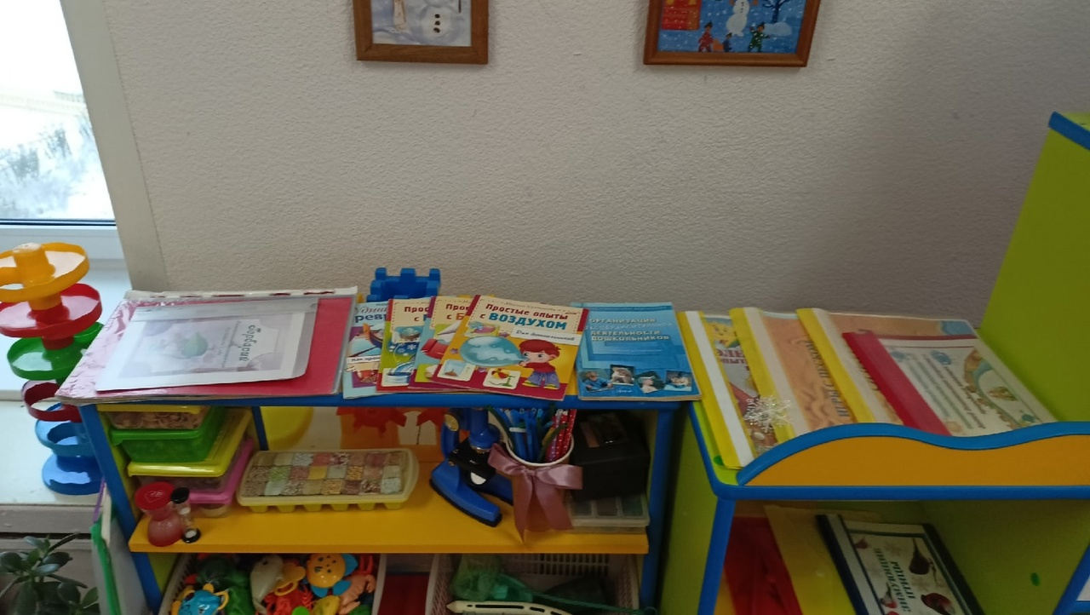
Экспериментальный уголок «Лаборатория»

Slide 22
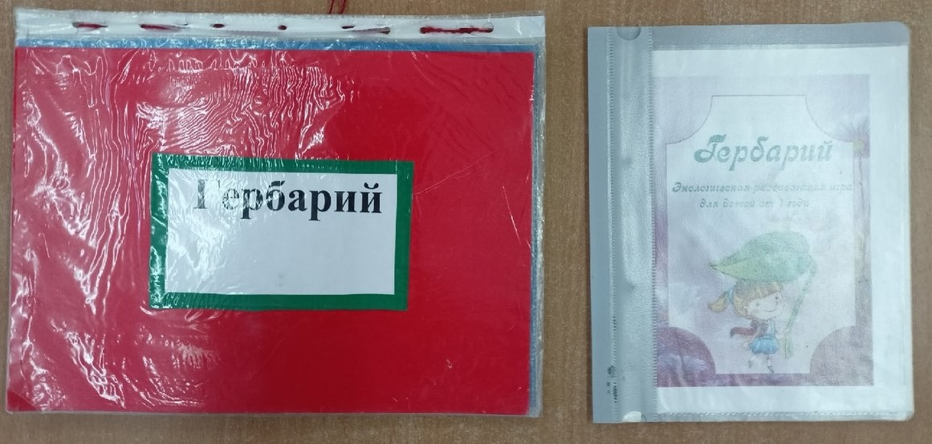
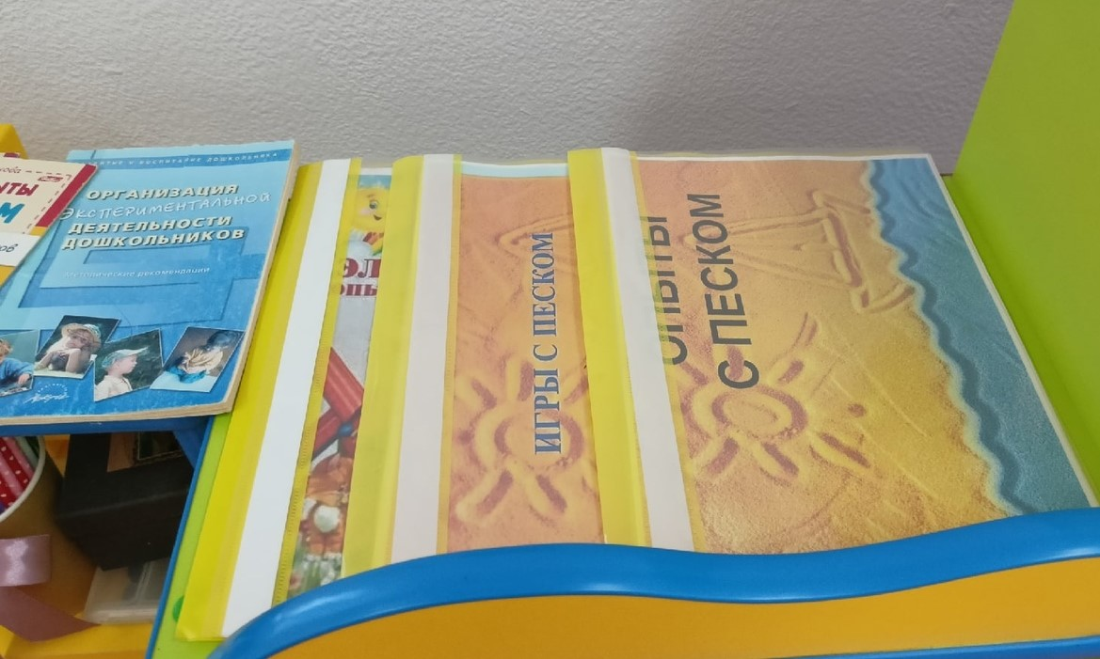
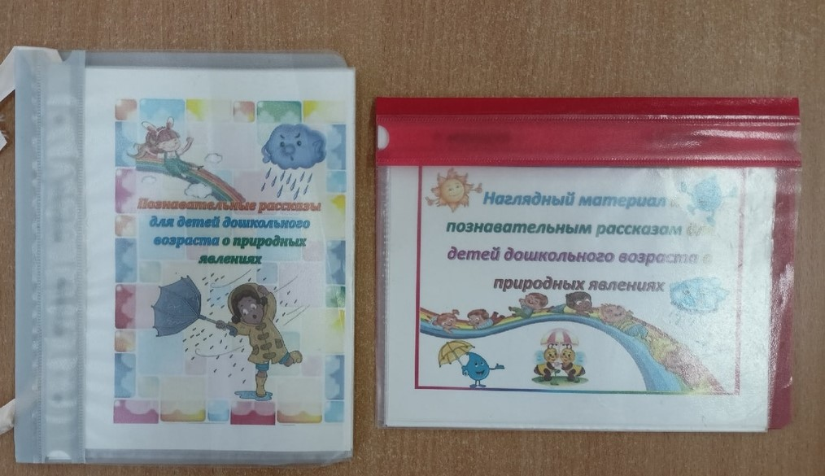
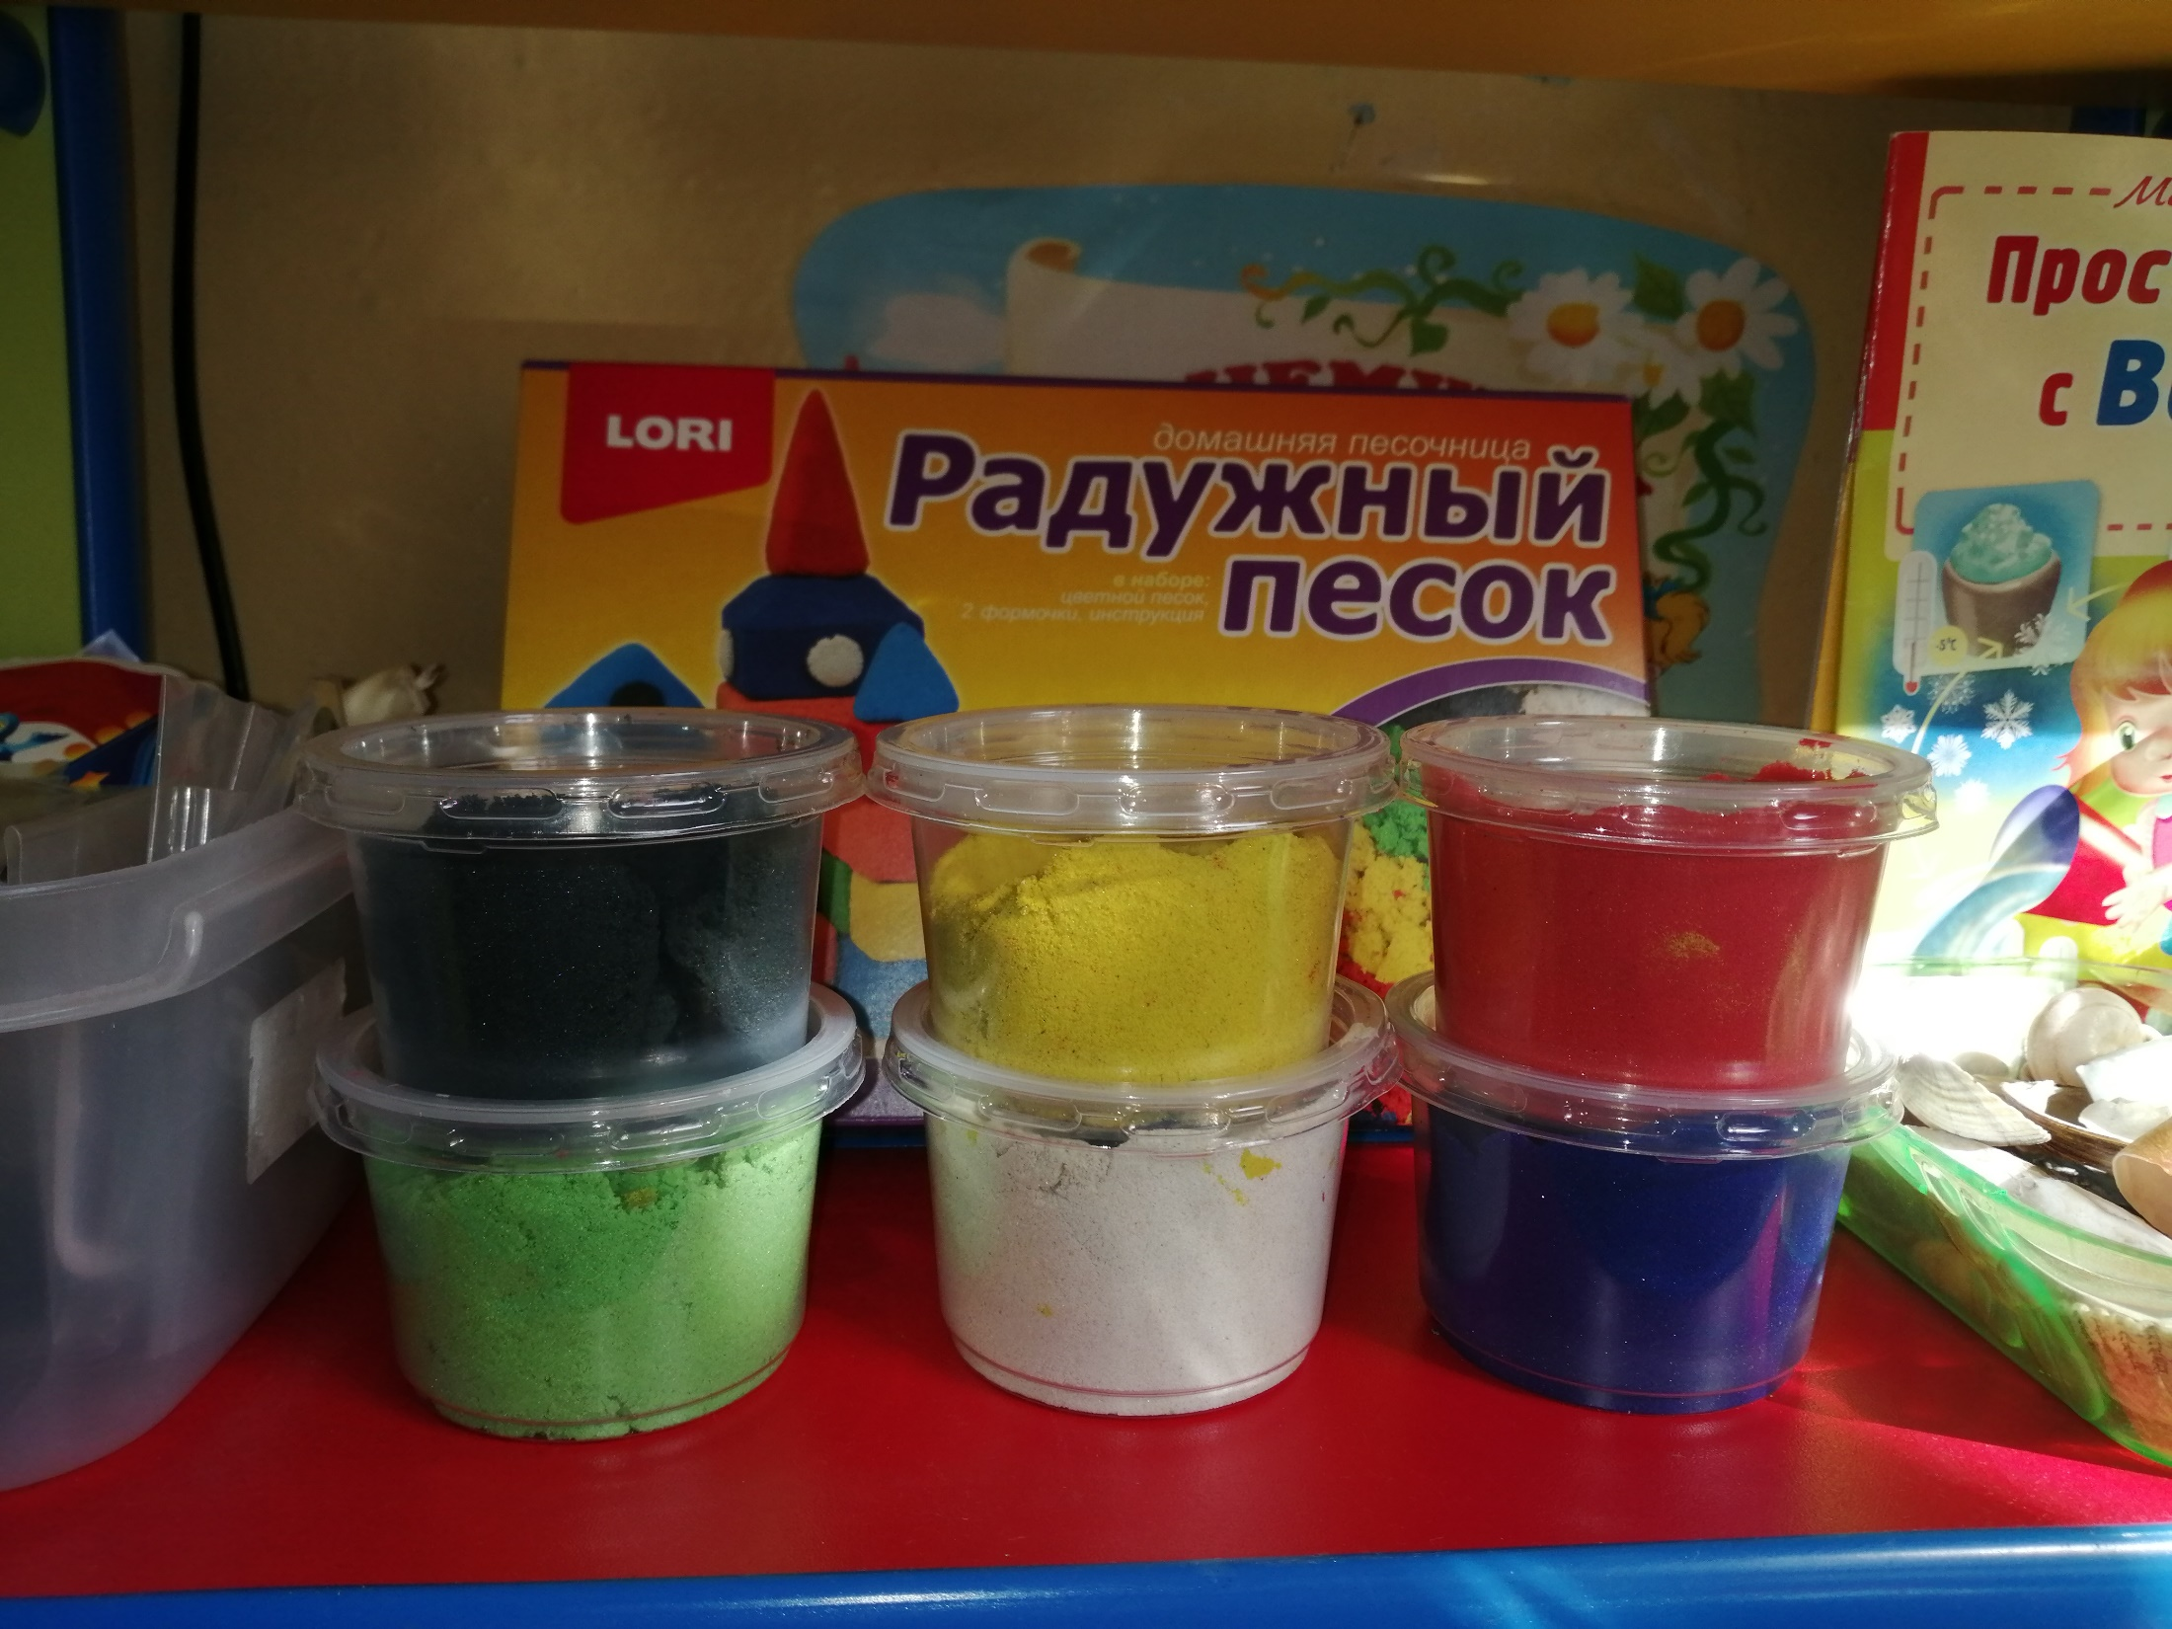

Slide 23
Для повышения экологической культуры дошкольников используются разнообразные формы и методы обучения.
интегрированные занятия
наблюдения
целевой экскурсии
экологические акции
опыты
чтение художественной литературы
инсценировки
труд в уголке живой природы

Slide 24
Экологическая акция
"Поможем птицам перезимовать!"
Мы кормушку смастерили,
Мы столовую открыли.
Воробей, снегирь-сосед,
Будет вам зимой обед.

Slide 25
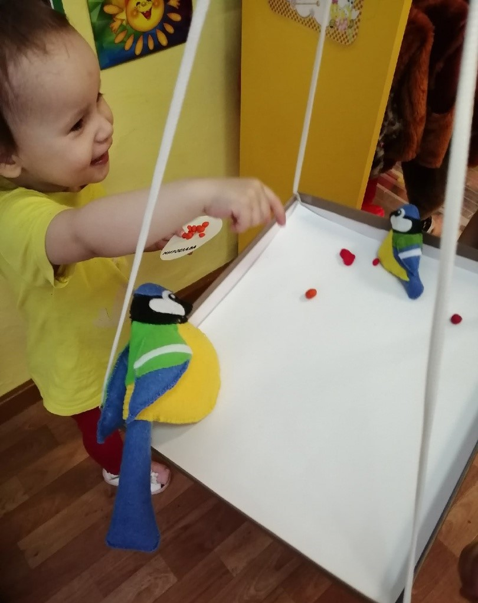
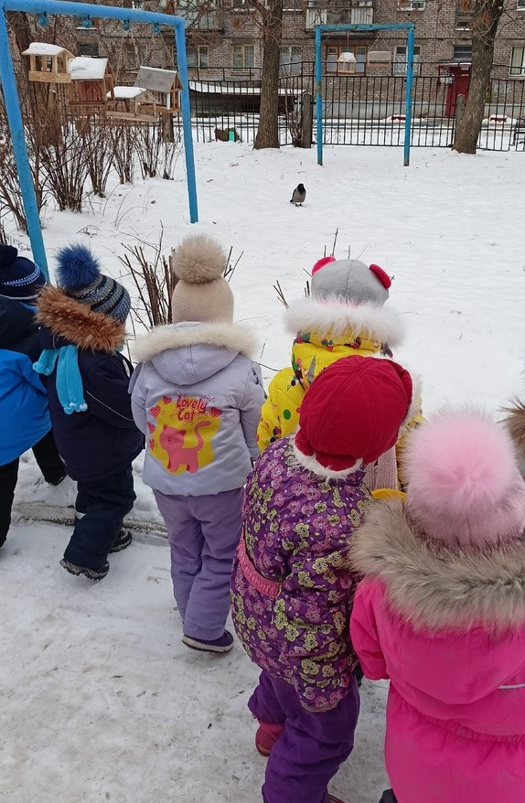
Интегрированные НОД
Наблюдения на прогулке

Slide 26


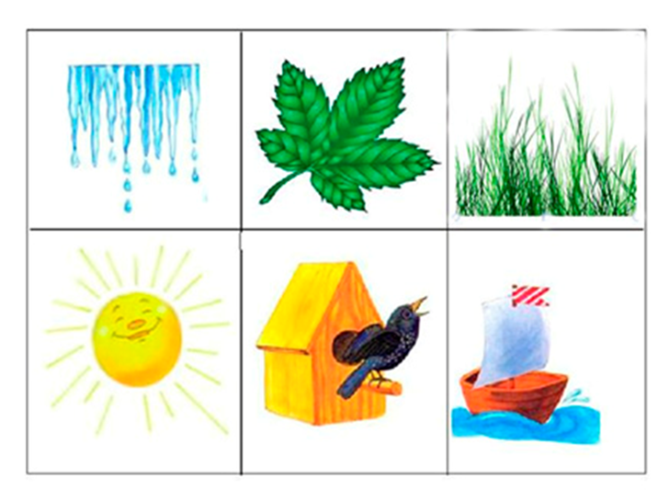
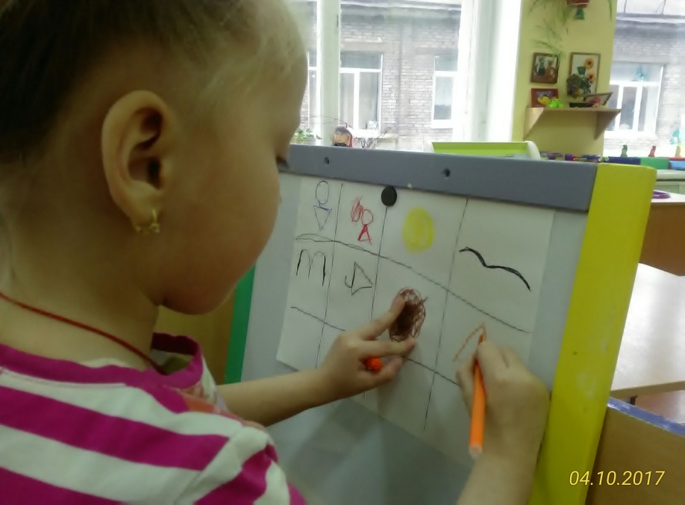
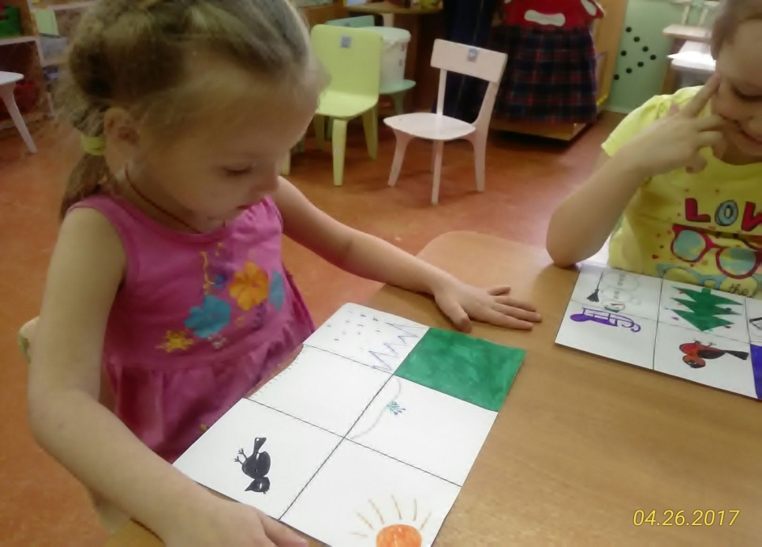
Мнемотаблицы для систематизации знаний детей о природе.

Slide 27
Исследовательская деятельность дошкольников.
«Давайте посмотрим, что будет если…?».
«Как это сделать?»
«Давайте сделаем так»

Slide 28
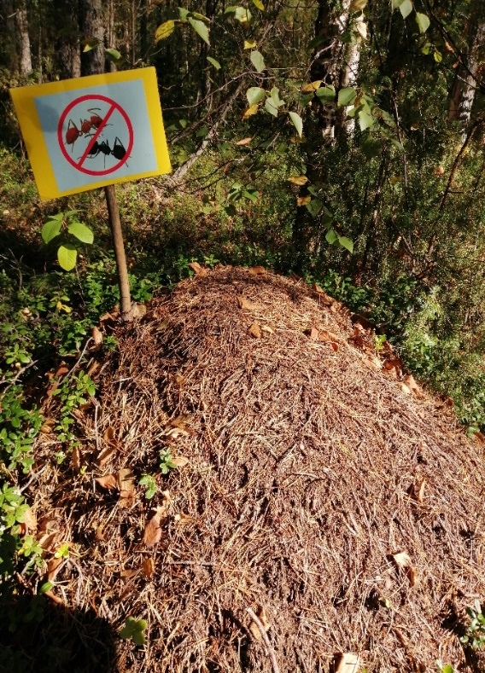
Детско – родительский познавательно – исследовательский экологический проект «Муравей – трудяга»

Slide 29
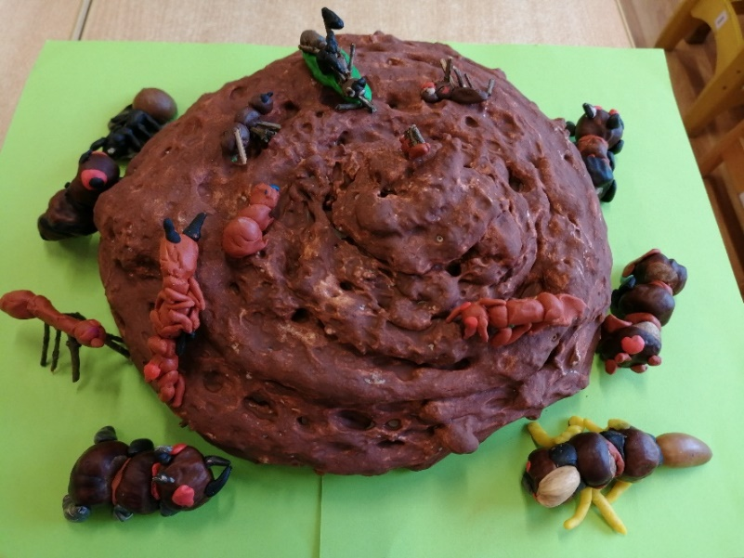
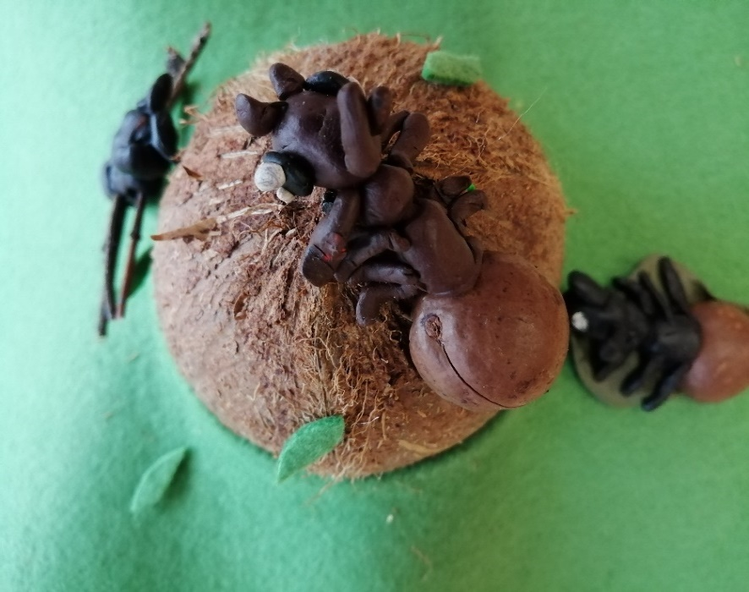
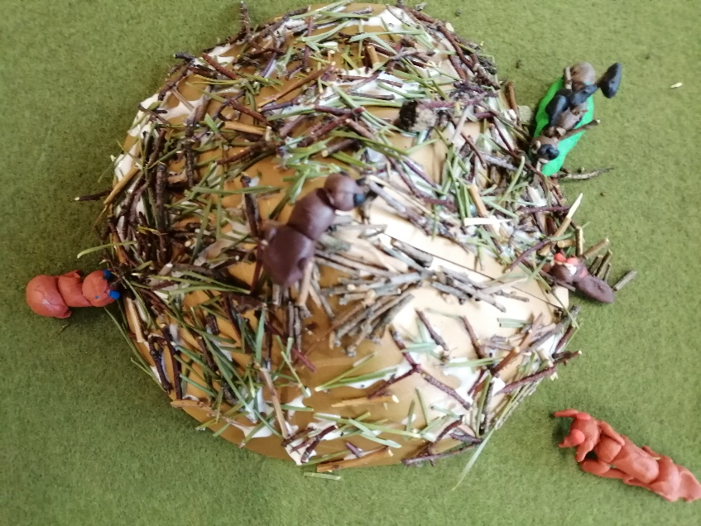
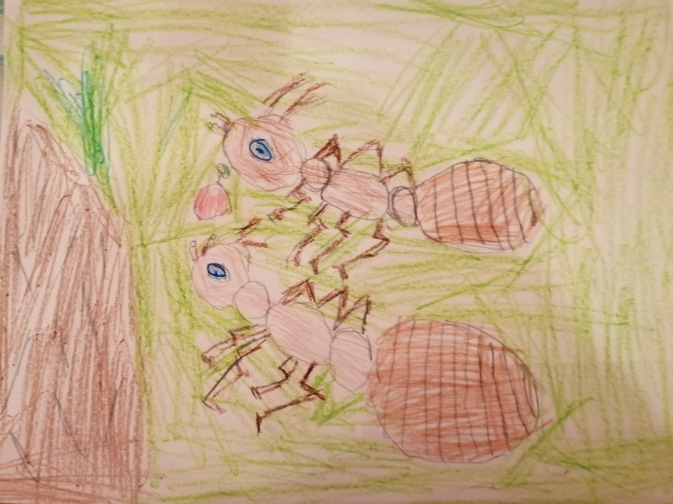
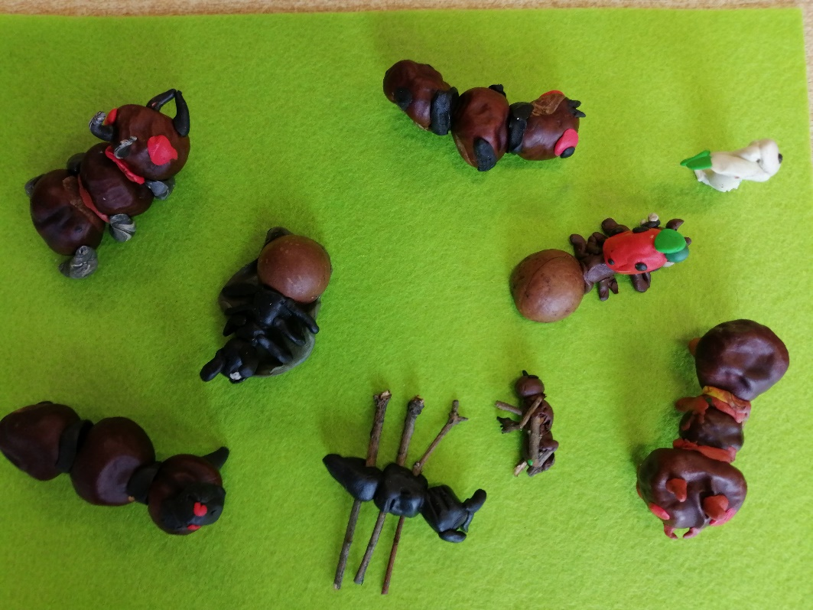
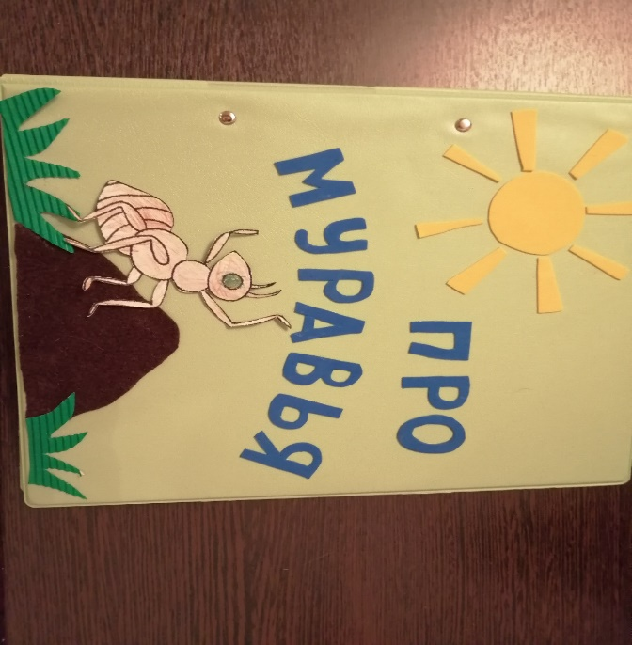
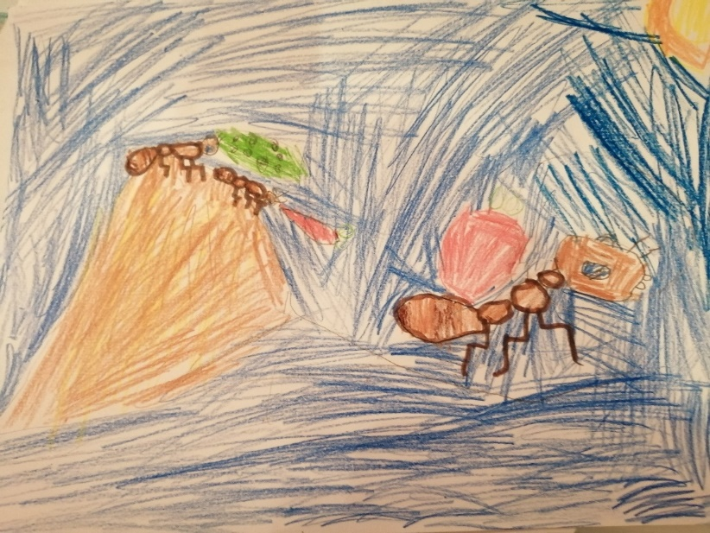
Экологический
познавательно – исследовательский
педагогический проект
Тема «Где зимует рыжий муравей»

Slide 30
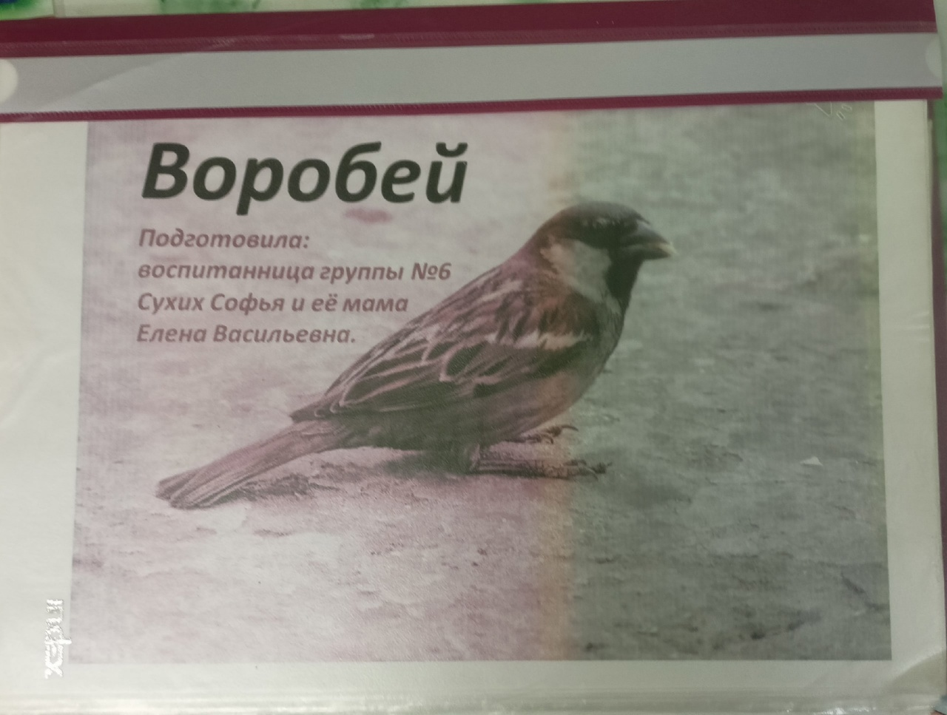
Детско – родительский познавательный экологический проект «Воробей»

Slide 31
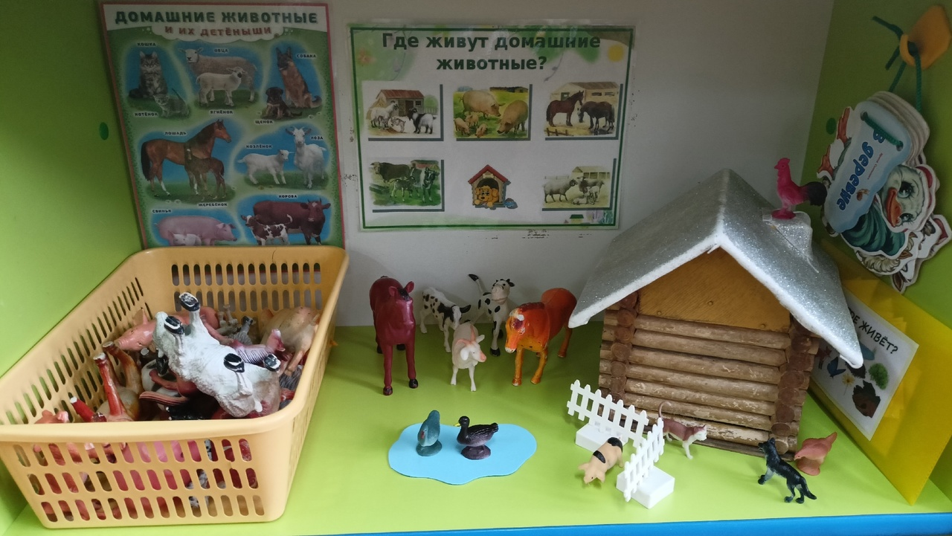
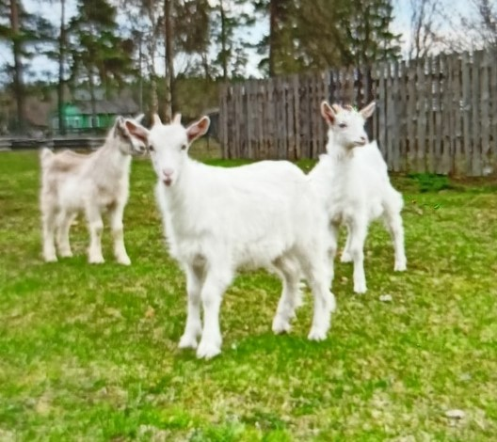
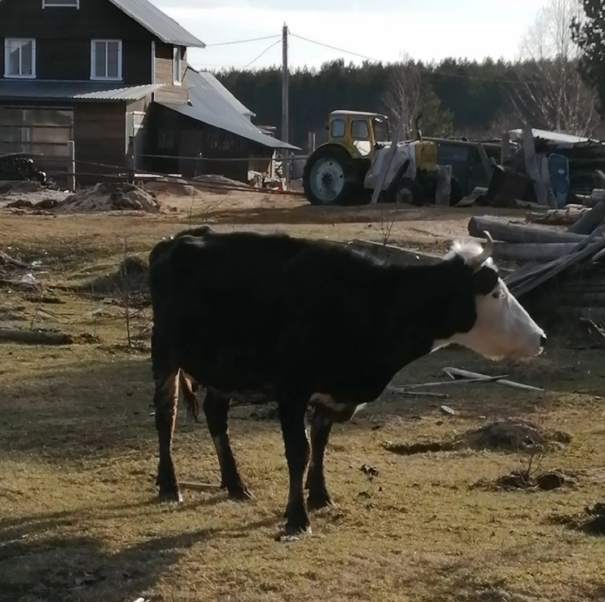
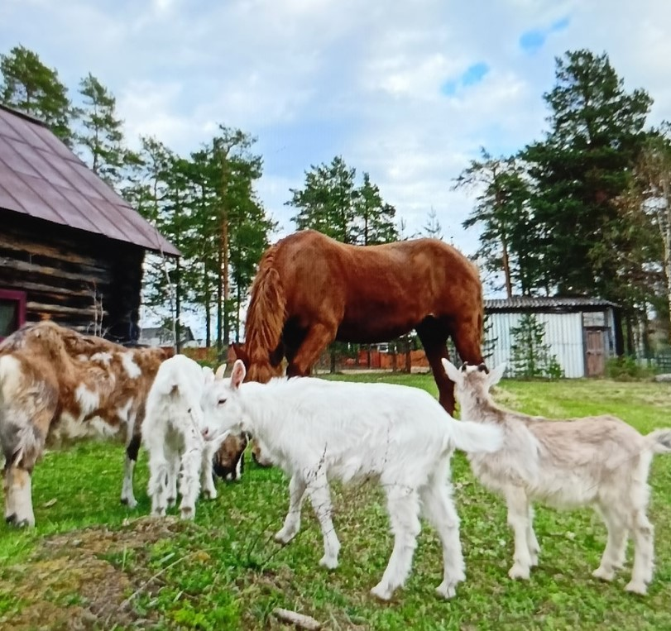
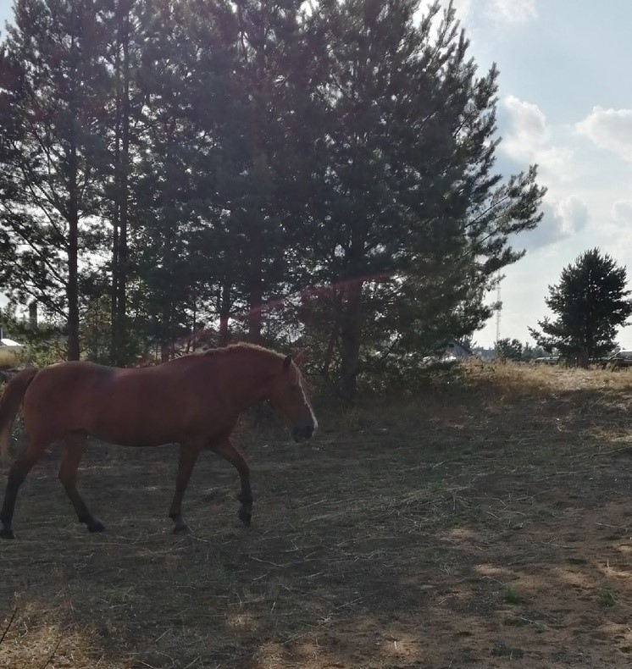
Экологический
познавательно – исследовательский
педагогический проект
Тема «КТО ЖИВЁТ НА ФЕРМЕ»

Slide 32
Экологическое просвещение родителей.
Формы работы:
Экологические познавательные проекты
совместно озеленение территории детского сада, участие в экологических акциях города (высаживание кустов и деревьев
стенгазеты
фотогазеты
участия родителей на экологических праздниках

Slide 33
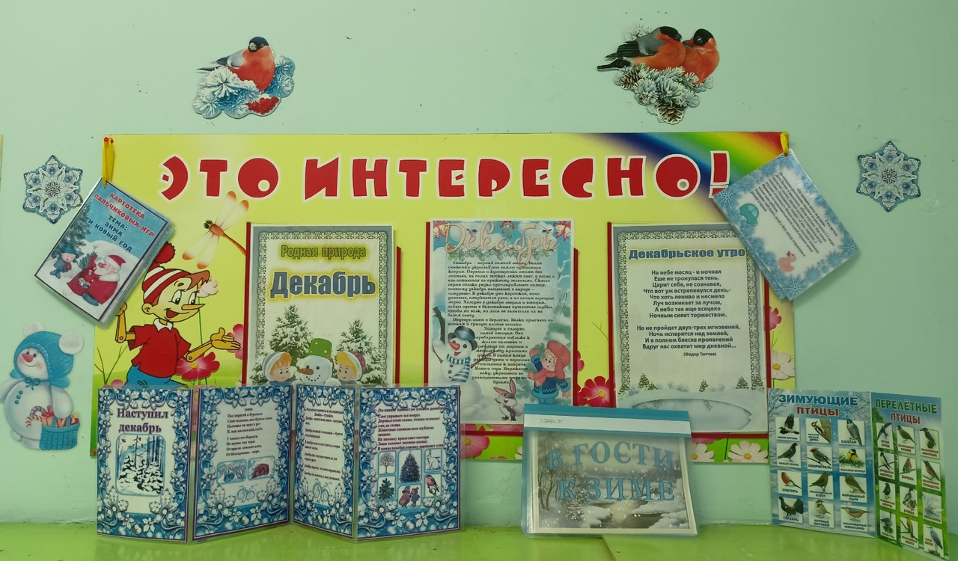
В помощь родителям оформляется «Экологический стенд», где помещаются статьи, стихи, загадки по теме, приметы, словесные игры для разучивания и занятий с детьми дома.

Slide 34

Хорошей традицией в работе с родителями стало участие в конкурсах, развлечениях, выставках.

Slide 35
Для родителей выпускаются тематические буклеты:
«Правила безопасности детей на природе летом»
«Всё о правильном питании детей»
«Наши друзья-витамины»
«Подвижные игры на прогулке»
«Чистый город – наш город»
Проводятся консультации:
«Экология жилища»
«Воспитание безопасного поведения детей в природе»
«Основные правила поведения в природе»
«Защита от клещей. Как удалить клеща. Правила безопасности для детей»
«На прогулке летом».

Slide 36




Slide 37


Slide 38


СПАСИБО
ЗА
ВНИМАНИЕ

